Slide 1

Въведение в информационните системи

Slide 2
Съдържание
Същност на информационните системи (ИС)
Основни видове ИС и характерните им функционалности
Информационни системи, базирани на файлове
Информационни системи с бази от данни
Основни обекти в информационни системи с бази от данни

Slide 3
Същност на информационните системи
Информационните системи са интегриран набор от компоненти (хардуер, софтуер и телекомукационни мрежи) за събиране, съхраняване и обработване на данни и предоставяне на данни, знания и цифрови продукти.
Обхващат инструментите за събиране, управление и анализ на данни.
Компютрите и информационните и комуникационни технологии (ИКТ) са съществена част от ИС, автоматизират работата с данните, повишават ефективността им и подпомагат вземането на решения в реално време.
Компании като eBay, Amazon, Google и др., са изцяло изградени върху информационни системи.
Хората използват информационните системи и в личния си живот за общуване, учене, пазаруване, банкиране и забавление.

Slide 4
Основни видове ИС и характерните им функционалности
Според дейностите, които извършват ИС са:
за управление на човешките ресурси (HMRS – Human Resources Management System) – поддържат данни за служителите – проследяване на работата им (кой къде и по какъв проект работи), потребностите им от здравеопазване и обучение, оценка на удовлетвореността им, назначаване на нов персонал и др.
за обработка на транзакции (TPS – Transaction Processing System) – събират и обработват данните за транзакции (покупки, продажби, банкови операции и др.)
за управление (MIS – Management Information System) – системи за координация, контрол, анализ и визуализация на информация, планиране и вземане на решения и др.
за управление на бази от данни (СУБД, DBMS – Database Management System) – системи за изграждане, подръжка и използване на бази данни
офис информационни системи – за автоматизиране на управлението на офиса и др.

Slide 5
Основни видове ИС и характерните им функционалности
Според начина, по-който се организират и управляват данните в ИС, са:
информационни системи, базирани на файлове
информационни системи с бази от данни

Slide 6
Информационни системи, базирани на файлове
Системи, в които данните са организирани и съхраняват в отделни файлове (текстови, електронни таблици) на физически носители. Всеки файл съдържа конкретна информации и се обработва със съответното приложение. Всяко приложение използва собствени файлове и така данните стават част от приложната програма.
Препоръчват се при малки и прости, добре дефинирани приложения, които не се очаква да се променят във времето и се използват от малък брой потребители.

Slide 7
Информационни системи, базирани на файлове
Предимства
лесна употеба;
по-малки разходи за създаване и поддържане;
по-големи възможности за обработване и контрол на файловете от потребителя;
потребителят може да структурира и организира данните според потребностите си, без да е ограничен от предварително зададени структури е схеми.

Slide 8
Информационни системи, базирани на файлове
Недостатъци
значително дублиране на данните (data redundancy, излишък на данни) – поддържат се различни файлове с едни и същи данни;
трудна подръжка – промяната в един файл не се отразява в другия файл, който съдържа същите данни и така данните в двата файла стават различни;
опасност от нарушение на целостта на данните (data integrity, цялост на данните), която обхваща точноста, пълнотата и последователността им;
зависимост между програми и данни – данните се обработват с конкретна програма, която съдържа тяхната дефениция. Промяната на файл с данни води до промяна на всички приложения, които работят с него;
труден едновременнен достъп на няколко потребители до едни и същи данни;
слаба защита на данните;
приложенията работят с фиксирани заявки и справки, заложени в тях от програмиста.

Slide 9
Информационни системи с бази от данни
Базата от данни (или само база данни) е колекция от логически свързани данни, структурирани по определен начин така, че лесно да се поддържат и обработват с помощта ан компщтър и бързо да се извлича нужната информация.
При информационните системи с бази от данни се преодоляват недостатъците на тези с файлове. Данните се съхраняват на едно място и се използват от всички разработени пприложения.
Предимства
няма дублиране на данните – данните се съхраняват на аедно място с минимално излишество;
запазва се целостта на данните чрез задаване на ограничения (constraints);
лесно споделяне на данни – много приложения работят с една и съща база от данни;
осигурява се едновременен достъп на потребителите до едни и същи данни;
програмите са независими от данните и има независимост от езика за програмиране;
гарантира се сигурността на базите от данни чрез различните права на достъп;
данните се достъпват със заявки, които много лесно се допълват и модифицират.

Slide 10
Информационни системи с бази от данни
Недостатъци
необходимост от допълнителен ресурс за поддръжка и управление;
трудност при откриване на грешки при електронните таблици;
ограниченост на структурата и сложност при представянето на данните;
възможност за намаляване на производителността и ефективността при големи обеми от данни и сложни операции и др.

Slide 11
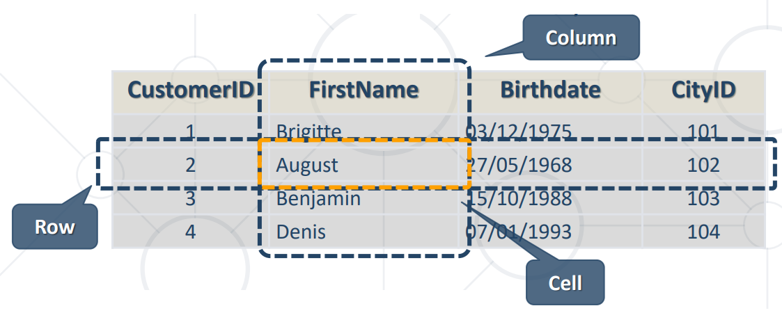
Основни обекти в информационни системи с бази от данни
Основни обекти на ИС с бази от данни са: таблици, заявки, отчети, процедури и др.
Таблиците съдържат данните за обекти, организирани в редове и колони. Всеки ред в таблицата се нарича запис (record). Всеки запис се състои от едно или повече полета (field). Полетата съответстват на колоните в таблицата. Данните в колоните са от един и същи тип.

Slide 12
Основни обекти в информационни системи с бази от данни
Основни обекти на ИС с бази от данни са: таблици, заявки, отчети, процедури и др.
Заявките служат за избиране на данни или за изпълнение на действия в базата от данни. Заявката за избиране извлича данни от една или няколко свързани таблици, позволява филтриране на данните по зададен критерий, групиране, подреждане и др.
Заявките за действие служат за създаване, промяна и изтриване на таблици, както и добавяне, промяна и изтриване на данните в тях.

Slide 13
Основни обекти в информационни системи с бази от данни
Основни обекти на ИС с бази от данни са: таблици, заявки, отчети, процедури и др.
Отчетите представляват организиран и форматиран изглед на данните, извлечени от заявката. Те представят даннитевъв формат, който по удобен за четене и анализ.
Може да представят информацията както подробно, така и в резюме.
Позволяват групиране на данните и извършване на различни изчисления с данните в групите.
Отчетите може да бъдат създадени по много начини, единият от които е с помоща на заявки.

